Slide 1
ZATMĚNÍ SLUNCE.
ZATMĚNÍ MĚSÍCE
aneb
Proč se někdy Slunce a Měsíc ztrácí z oblohy
PaedDr. Jozef Beňuška
jbenuska@nextra.sk

Slide 2
Zatmění Slunce
dráha Země
Je-li Měsíc v novu a současně v rovině dráhy Země,
může kužel jeho polostínu, popřípadě plného stínu,
dopadnout na Zemi.

Slide 3
Zatmění Slunce
dráha Země
Zatmění Slunce nastává, vejde-li Země do stínu Měsíce.

Slide 4
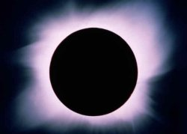
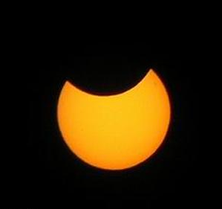
Zatmění Slunce
V místech zemského povrchu, na který dopadá plný stín Mě-
síce, Slunce vůbec nevidět, nastává úplné zatmění Slunce.
V místech, na něž dopadá polostín, je částečné zatmění.

Slide 5
Zatmění Měsíce
polostín
plný stín
dráha Země
polostín
Země je osvětlována Sluncem jako plošným světelným
zdrojem.
Vzniká za ní prostor plného stínu a polostínu.

Slide 6
Zatmění Měsíce
dráha Země
Zatmění Měsíce nastává, vejde-li Měsíc do stínu Země.

Slide 7
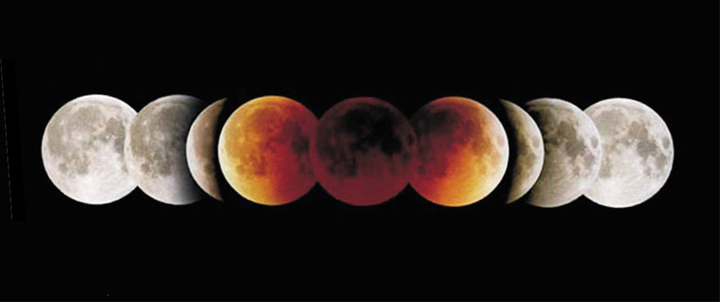
Zatmění Měsíce
Stín Země může zasáhnout Měsíc, je-li v úplňku.

Slide 8
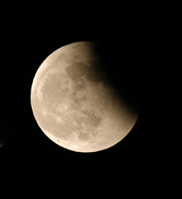
Zatmění Měsíce
Je-li pouze část Měsíce
v plném stínu Země,
je částečné zatmění Měsíce.
Je-li celý Měsíc
v plném stínu Země,
je úplné zatmění Měsíce.

